Slide 1
Атестаційна робота бакалавра
Бібліотека визначення мови коротких повідомлень, що складаються з літер кириличного алфавіту
Виконала:
cт.гр. ПІ-13-2
Сердюк Д.О.
Керівник роботи:
Ст.викл. Бабій А.С.

Slide 2
Актуальність розпізнавання мови
Сервіси миттєвих перекладів
E-mail розсилка
Вибір бота у службі підтримки
Вибір оператора для обробки екстреного виклику

Slide 3
Проблеми визначення мови
Розмір тексту
Шуми в тексті
Багатомовні тексти
Підтримка мов меншин
Близько пов’язані мови

Slide 4
Важливі фактори при розробці
Розмір та джерело тренувальних даних
Мінімальна кількість шумів у тренувальній базі
Розмір тестових даних

Slide 5


Огляд існуючих рішень
langid.py
TextCat
guess-language

Slide 6
Методи класифікації
Метод опорних векторів
Байесівська класифікація
Random forest (випадковий ліс)

Slide 7
Байєсівський класифікатор
Оптимальне значення коефіцієнту згладжування 0.02
Оптимальна довжина n-грам (1, 3)

Slide 8





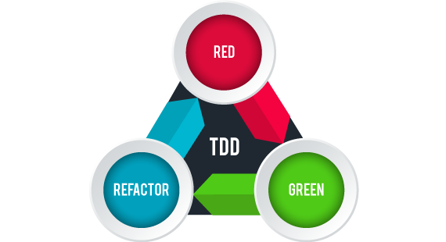


Засоби розробки

Slide 9
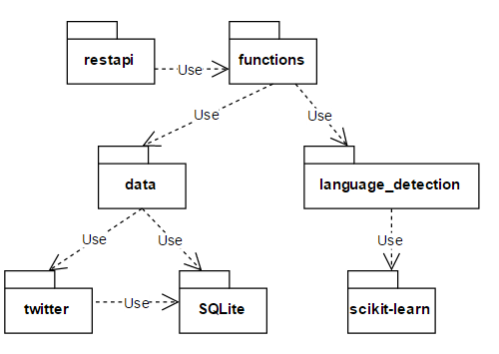
Модулі системи

Slide 10
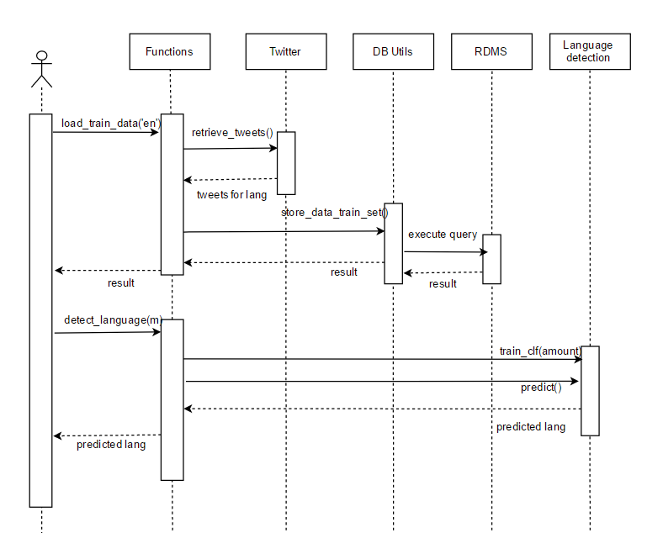
Діаграма послідовності

Slide 11
Висновки
Система легковажна
Не потребує багато зусиль для встановлення
Може працювати з будь-якою мовою, яку підтримує Twitter API

